Slide 1

Заняття 27.04.2022

Slide 2
Призначення крила літака:
Створення під’ємної сили, яка необхідна для польоту на всіх режимах і при виконанні маневрів
Крило забезпечує поперечну стійкість та керованість літака
На крилі можуть розміщуватися двигуни
Стійки шасі можуть кріпитися до крила
Внутрішні об’єми крила використовуються для розміщення палива

Slide 3
Основні вимоги до крила літака:
Аеродинамічні вимоги:
мінімальний опір на всіх режимах польоту;
максимальне значення коефіцієнта під’ємної сили з використанням механізації та без неї;
максимальне значення аеродинамічної якості крила та літака в цілому;
забезпечення необхідної стійкості та керованості літака
Констурктивні та масові вимоги:
достатня міцність та жорсткість крила при його мінімальній масі;
відсутність залишкової деформації при навантаженнях, що не перевищують експлуатаційні навантаження; мала зміна аеродинамічної форми при деформації конструкції
Конструкційна цілісність в місцях з’єднання крила і фюзеляжу, шасі, двигунів.
Максимально можлива втомна міцність конструкції
Наявність в крилі об’єму для розміщення палива та агрегатів
Технологічні вимоги: простота виготовлення, мінімальна вартість виготовлення конструкції.
Експлуатаційні вимоги: доступ до агрегатів, вузлів кріплення, обладнання, зручність виконання ремонту, технічного огляду та монтажу необхідних вузів та деталей

Slide 4
Основні вимоги до крила літака:
1.Низьке значення лобового опору
2.Високе значення під’ємної сили
3.Високе значення якості крила
4.Стабільність і керованість
5.Паливо, обладнання…
6.Мала вага, висока міцність, надійність, довговічність, жорсткість
7.Запобігання аеропружності
8.Простота обслуговування
9.Передові технології, низька вартість виготовлення та ремонту

Slide 5
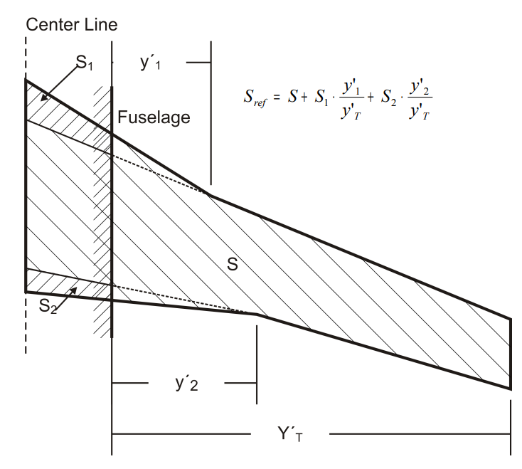
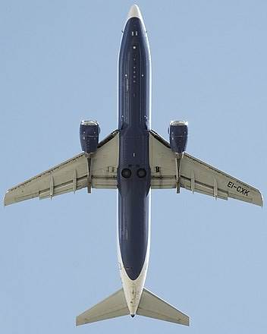
Площа крила з напливами

Slide 6
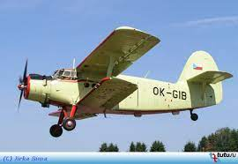
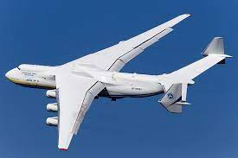
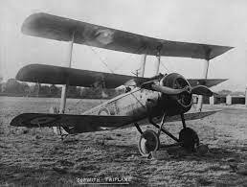
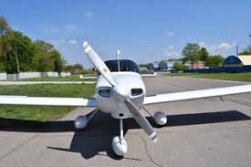
За кількістю крил

Slide 7
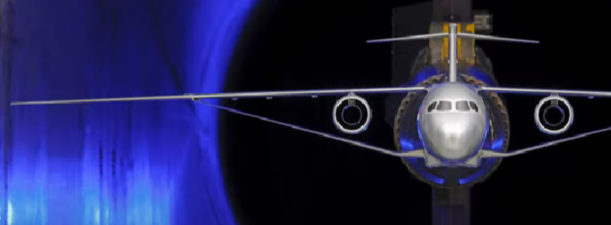
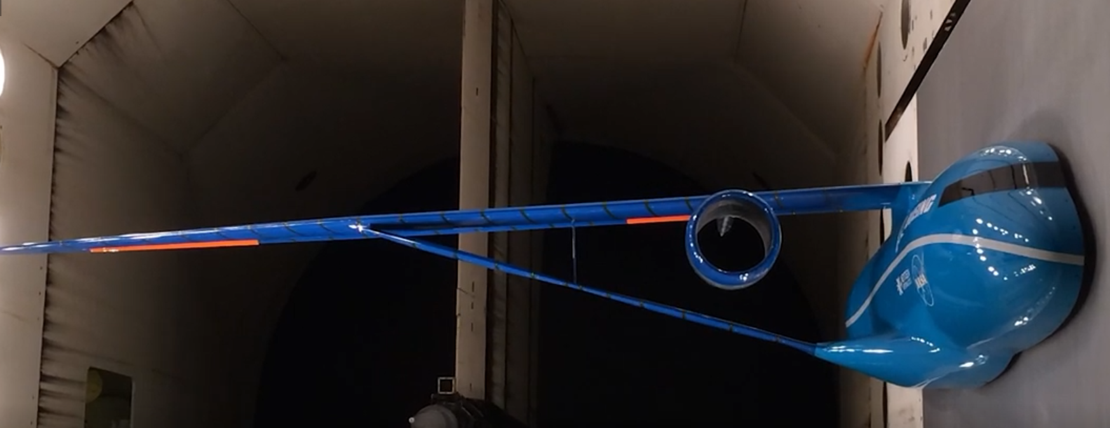
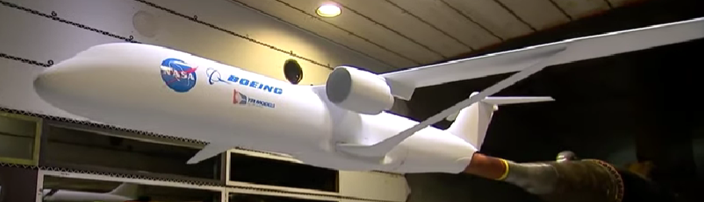
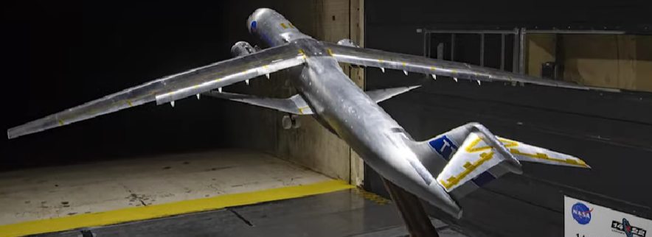
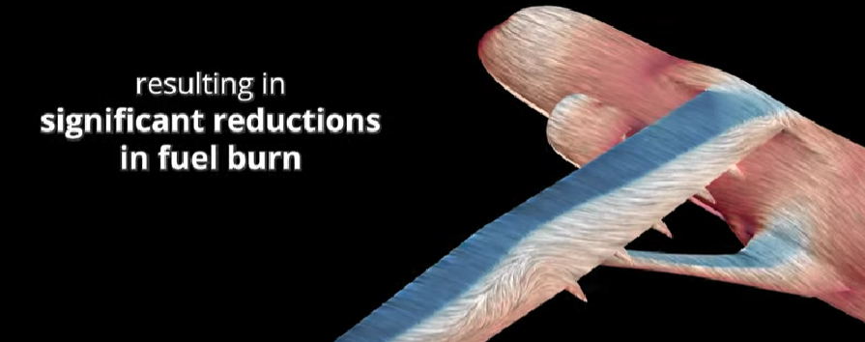
Трансзвукове крило
High-speed test. Cruise performance
Aeroelastic tests. Flutter tests. Ground vibration tests
High-speed test
High-speed test

Slide 8
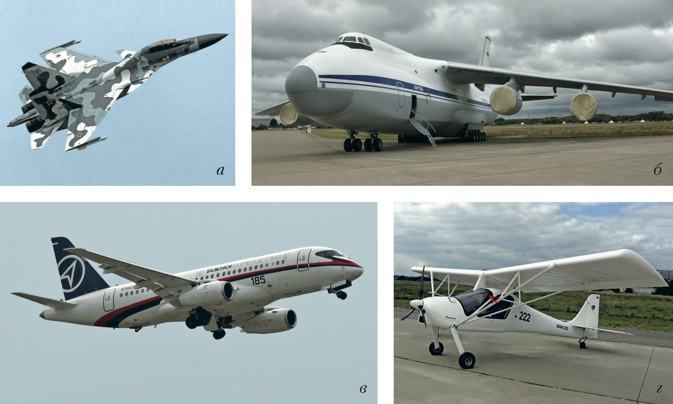
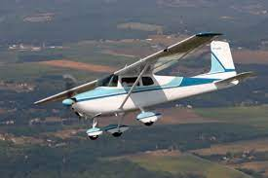
Розміщення крила відносно фюзеляжу: високоплан, середньоплан, низькоплан

Slide 9
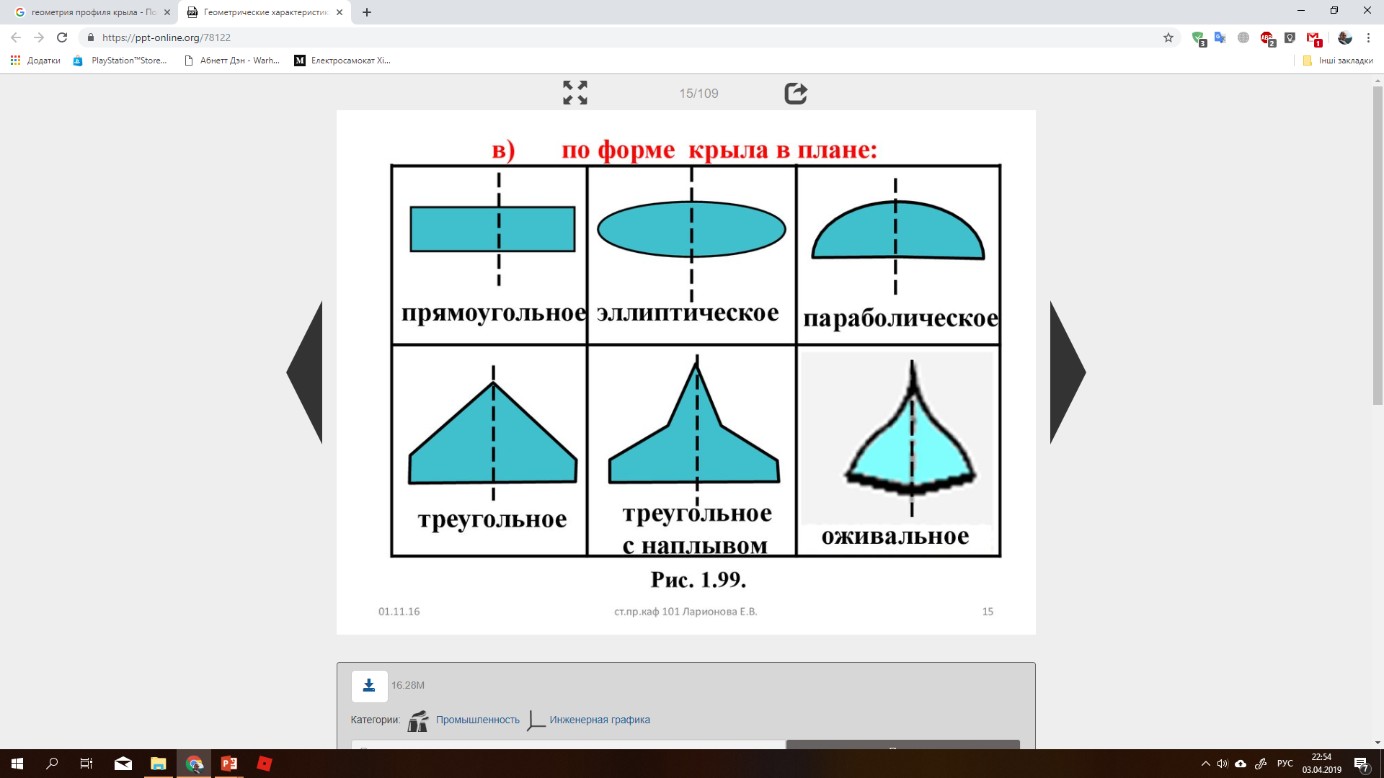
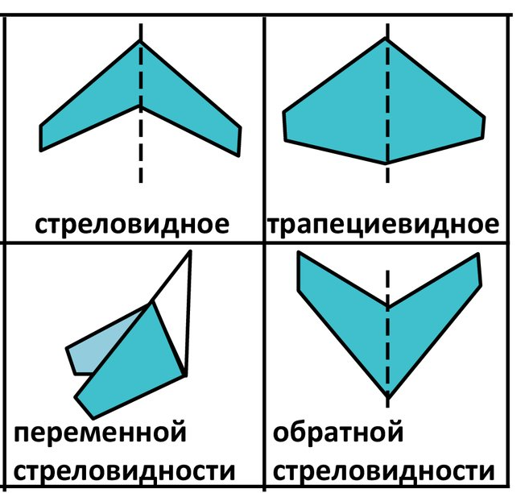
Форма крила в плані

Slide 10
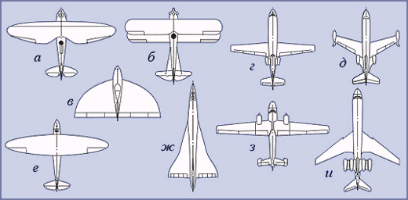
Геометрія крила
За формою крило може бути прямокутним, трапецієподібним, трикутним, еліптичним і стріловидним. Або поєднання деяких

Slide 11
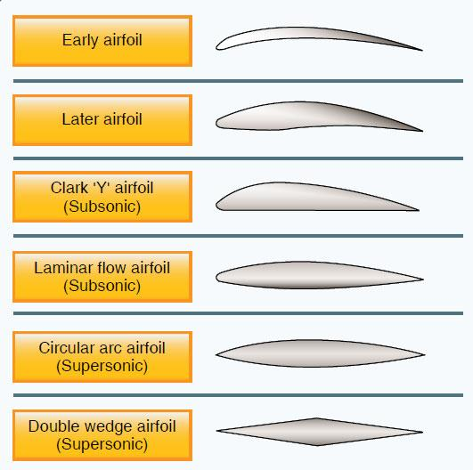
Профіль крила
Передня кромка аеродинамічного профілю - це частина, яка першою зустрічається з повітрям. Якщо аеродинамічний профіль розроблений для роботи на високій швидкості, його передня кромка буде дуже гострою, як у більшості сучасних винищувачів. Якщо аеродинамічний профіль розроблений для створення більшого підйому при відносно низькій швидкості, як у Cessna 150 або Cherokee 140, передня кромка буде товстою. Насправді, надзвуковий винищувач і легкий гвинтовий літак — це практично два кінці спектру. Більшість інших літаків лежать між цими двома

Slide 12
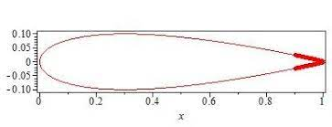
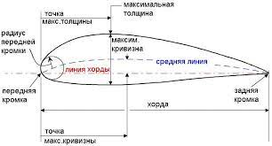
Задня кромка — це задня частина аеродинамічного профілю, частина, на якій повітряний потік над верхньою поверхнею з’єднується з повітряним потоком над нижньою поверхнею. Конструкція цієї частини настільки ж важлива, як і дизайн передньої кромки. Це пов’язано з тим, що повітря, що протікає над верхньою та нижньою поверхнями аеродинамічного профілю, має бути спрямоване таким чином, щоб воно зустрічалося з якомога меншою турбулентністю, незалежно від положення аеродинамічного профілю в повітрі.

Slide 13
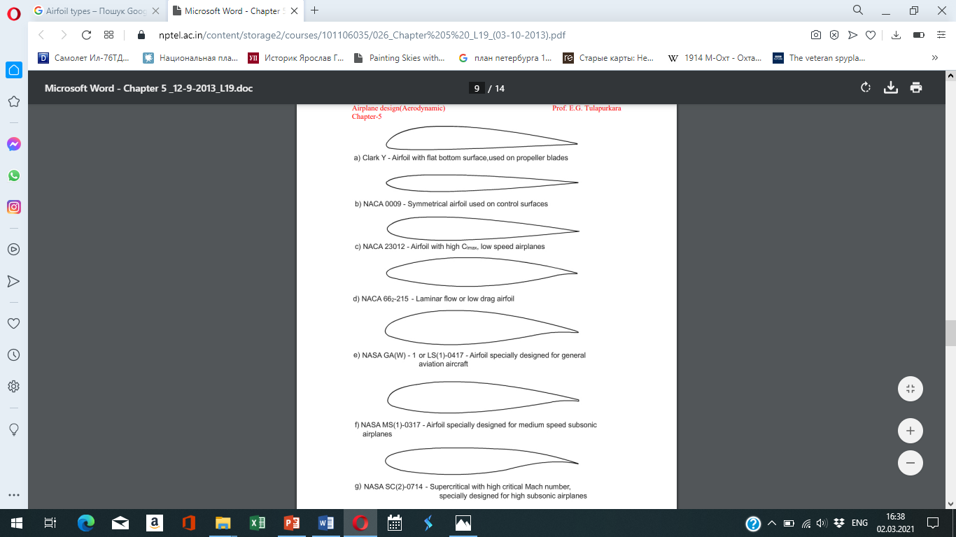
Профіль крила – форма поперечного перерізу крила площиною, що паралельна площині симетрії літака
Великі авіакомпанії, такі як Boeing і Airbus, можуть розробляти власні аеродинамічні покриття. Однак на етапі попереднього проектування звичайним практичним є вибір аеродинамічного профілю з великої кількості аеродинамічних характеристик, геометричні та аеродинамічні характеристики яких доступні в аеронавігаційній літературі.

Slide 14
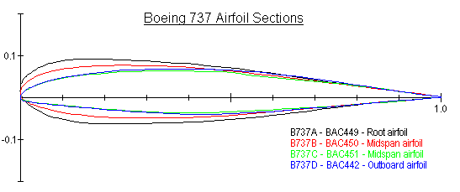
Профіль крила
The 737-1/2/3/4/500 aerofoil is made up of four specially designed Boeing aerofoil sections splined into one smooth surface as follows:

Slide 15

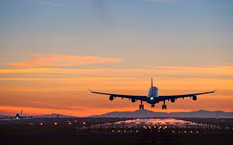


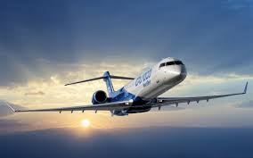
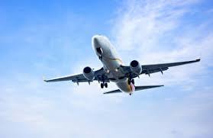
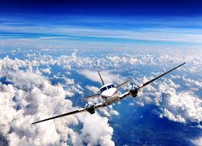
Дякую за увагу!

